Slide 1
FORMAS DE COMUNICACIÓN

Slide 3
LA COMUNICACIÓN
MENSAJE
EMISOR
RECEPTOR
TRANSMISOR
PROCESO

Slide 4
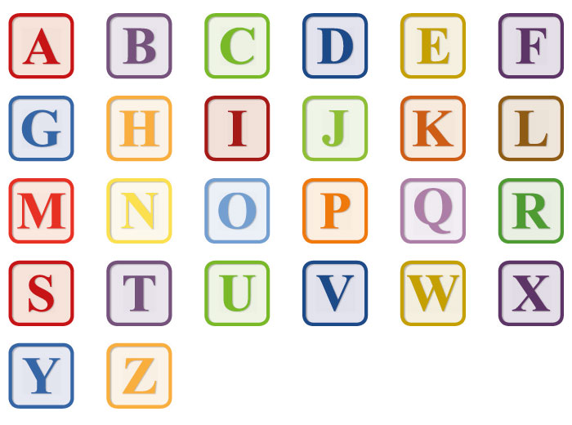
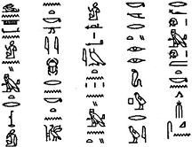
COMUNICACIÓN VERBAL
COMUNICACIÓN ORAL
COMUNICACIÓN ESCRITA
GESTOS
EL LENGUAJE
CONJUNTO DE SIGNOS TANTO ORALES COMO ESCRITOS

Slide 5
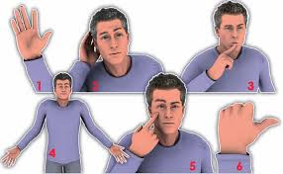
COMUNICACIÓN NO VERBAL
LENGUAJE DE SEÑAS
HOMBRE DE LA PREHISTORIA

Slide 6
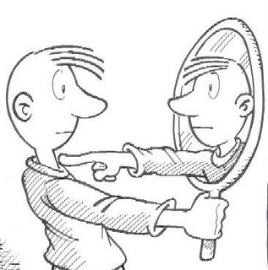
COMUNICACIÓN SEGÚN EL NÚMERO DE PARTICIPANTES:
INDIVIDUAL
COMUNICACIÓN ____________
INTRAPERSONAL
COMUNICACIÓN ____________

Slide 7
COMUNICACIÓN SEGÚN EL NÚMERO DE PARTICIPANTES:
INTERPERSONAL
GRUPAL
COMUNICACIÓN ____________
COMUNICACIÓN ____________

Slide 8
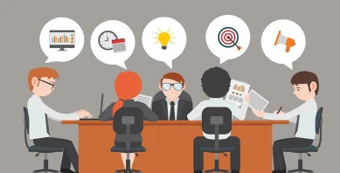
COMUNICACIÓN SEGÚN EL NÚMERO DE PARTICIPANTES:
INTERGRUPAL
COLECTIVA
COMUNICACIÓN ____________
COMUNICACIÓN ____________

Slide 9
COMUNICACIÓN SEGÚN EL NÚMERO DE PARTICIPANTES:
MASIVA
COMUNICACIÓN ____________

Slide 10
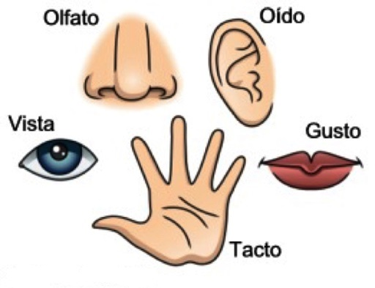
FORMAS DE COMUNICACIÓN DE ACUERDO AL CANAL SENSORIAL

